Slide 1
РАСПРЕДЕЛЕНИЕ ВЗЫСКАННЫХ СУММ МЕЖДУ ВЗЫСКАТЕЛЯМИ

Slide 2
Расходами по исполнению исполнительного документа являются:
расходы, понесенные органом принудительного исполнения, в том числе расходы на хранение и перевозку имущества должника;
затраты на организацию и проведение торгов (электронных торгов);
расходы на выплату вознаграждения экспертам и специалистам;
расходы на проезд судебного исполнителя к месту совершения исполнительных действий;
комиссионное вознаграждение торговой
организации за реализацию имущества должника;
иные расходы, признанные органом принудительного исполнения необходимыми.

Slide 3
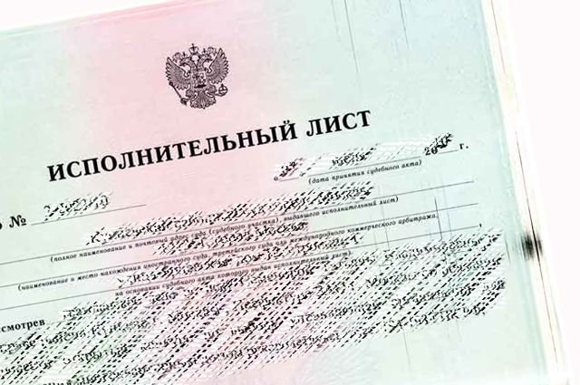
Расходы по исполнению исполнительного документа взыскиваются (удерживаются) с должника в первую очередь на основании постановления судебного исполнителя и подлежат перечислению с соответствующего счета органа принудительного исполнения в доход государства, если они были произведены за счет средств, предусмотренных в республиканском бюджете на содержание органа принудительного исполнения, или на счет органа принудительного исполнения, если они были произведены за счет средств, полученных при принудительном исполнении, а также иных средств, полученных органом принудительного исполнения в соответствии с законодательством. При отсутствии или недостаточности на соответствующем счете органа принудительного исполнения денежных средств, взысканных с должника, взыскание расходов по исполнению исполнительного документа осуществляется на основании постановления судебного исполнителя о взыскании (удержании) расходов по исполнению исполнительного документа, которое является исполнительным документом.

Slide 4
При реализации имущества путем проведения торгов (электронных торгов) возмещение затрат на организацию и проведение торгов (электронных торгов) осуществляется покупателем имущества, за исключением затрат по ранее проведенным нерезультативным торгам в случае повторного выставления имущества на торги.
Постановление судебного исполнителя о взыскании (удержании) расходов по исполнению исполнительного документа подлежит немедленному исполнению и может быть обжаловано в порядке, установленном ХПК.

Slide 5
Кроме расходов по исполнению с должника взыскиваются (удерживаются) согласно постановлению судебного исполнителя, которое является исполнительным документом:
1)о имущественным взысканиям – десять процентов от взысканных сумм или стоимости взысканного имущества;
2)по требованиям, носящим неимущественный характер, по каждому исполнительному документу с должника – физического лица – сумма в размере пяти базовых величин, а с должника – юридического лица – в размере десяти базовых величин.
Денежные средства после зачисления на депозитный счет органа принудительного исполнения подлежат перечислению на соответствующий счет органа принудительного исполнения и используются в порядке, установленном законодательством.

Slide 6
К действиям по принудительному исполнению, дающим право на взыскание (удержание) сумм относятся:
обращение взыскания на имущество должника, в том числе на наличные денежные суммы, принадлежащие ему и находящиеся у него и (или) иных лиц;
обращение взыскания на денежные средства должника, находящиеся на его счетах в банках и (или) небанковских кредитно-финансовых организациях;
обращение взыскания на причитающиеся должнику денежные средства, находящиеся на счетах других лиц в банках и (или) небанковских кредитно-финансовых организациях;
обращение взыскания на заработную плату должника-гражданина и (или) иные доходы и суммы,
принятие мер по обеспечению исполнения исполнительного документа о взыскании денежных средств, если после наложения ареста на имущество или описи и изъятия имущества должник принял меры для погашения задолженности;
реализация имущества, подвергнутого аресту в качестве меры по обеспечению иска при условии, что данная мера сохранила свое действие после возбуждения исполнительного производства.

Slide 7
Сумма, оставшаяся после удержания расходов по исполнению и сумм используется на удовлетворение требований взыскателя (взыскателей) путем ее перечисления (выдачи) взыскателю (взыскателям) в порядке, установленном законодательством, в том числе и за пределы Республики Беларусь.
Сумма, оставшаяся после удовлетворения требований, подлежит перечислению (выдаче) должнику.

Slide 8
Порядок удовлетворения требований о взыскании денежных средств по исполнительным документам
При недостаточности взысканной с должника суммы для удовлетворения всех требований по исполнительным документам, за исключением суммы, взысканной путем обращения взыскания на счета юридического лица или индивидуального предпринимателя, находящиеся в банках и (или) небанковских кредитно-финансовых организациях, эта сумма распределяется между взыскателями в порядке очередности.
Требования каждой последующей очереди удовлетворяются после полного погашения требований предыдущей очереди.
Требования по исполнительным документам удовлетворяются в порядке, установленном актами законодательства.

Slide 9
Распределение взысканных сумм
При наличии нескольких взыскателей и недостаточности взысканной с должника суммы для погашения всех требований взыскателей судебный исполнитель выносит постановление о расчете распределения денежных средств между взыскателями в соответствии с законодательством.

Slide 10
Органами принудительного исполнения предоставляются сведения:
1)о наличии и количестве исполнительных производств, возбужденных в отношении должников;
2)о сумме долга, подлежащей взысканию;
3)об обременениях в отношении имущества должников, совершенных в рамках исполнительного производства.
Сведения предоставляются на основании письменного заявления индивидуального предпринимателя или юридического лица при условии уплаты государственной пошлины в порядке и размере, установленных законодательными актами.

Slide 11
СПАСИБО ЗА ВНИМАНИЕ!!!!

